Slide 1
CLASE DE REFUERZO EN MATEMÁTICAS
SOLUCIÓN DE PROBLEMAS DE MULTIPLICACIÓN

Slide 2


Slide 3
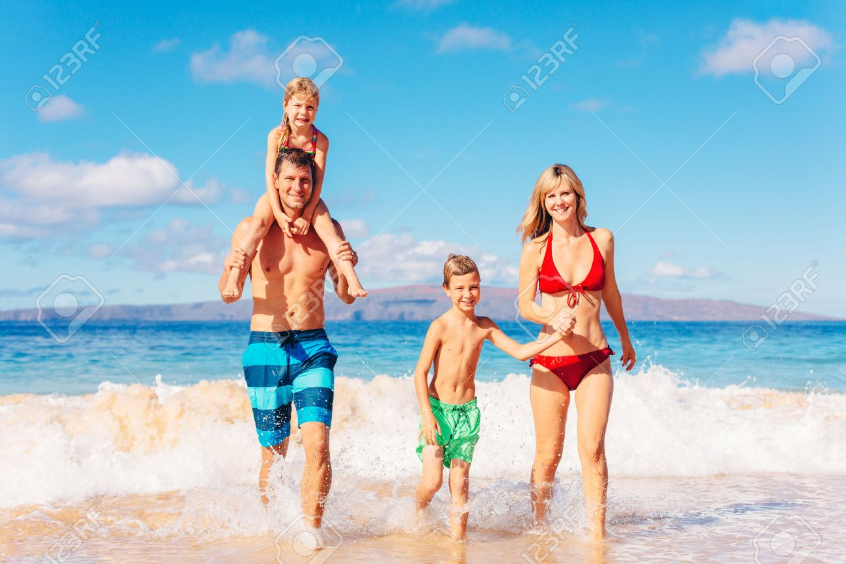

Slide 4
Después de observar la imagen anterior, vamos a resolver los siguientes problemas:
Lee CON ATENCIÓN CADA PROBLEMA, COMPRENDE Y RESUELVE:

Slide 5
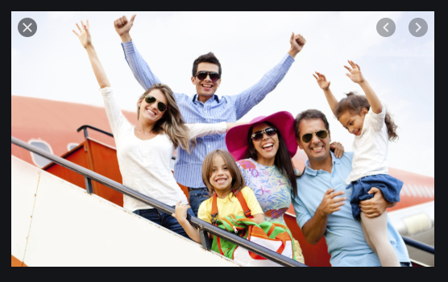

Slide 6
Diana, Juan, sus papás y el resto de la familia quieren ir de paseo a la playa. Cada tiquete tiene un costo de $ 1.589.000 y son en total 45. ¿Cuánto debemos pagar en total?
1 5 8 9 0 0 0
X 4 5
¿Debemos pagar en total
$

Slide 7
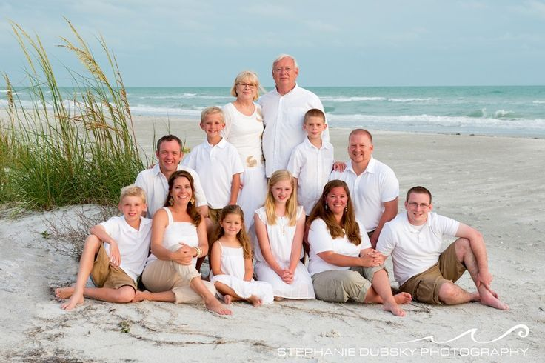

Slide 8
Ya estamos disfrutando de nuestro paseo en la playa…
AYÚDAME, NECESITO SABER ¿CUÁNTO DEBEMOS PAGAR EN TOTAL? PARA EL ALQUILER DE LOS EQUIPOS DE BUCEO PARA TODOS, RECUERDA QUE SOMOS 45 PERSONAS Y CADA EQUIPO TIENE UN COSTO DE ALQUILER DE $ 57.900.
5 7 9 0 0
X 4 5

Slide 9
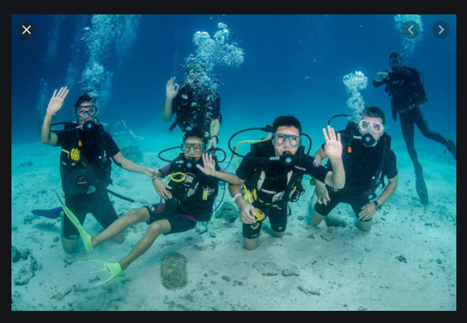

Slide 10
AHORA QUEREMOS UN PASEO EN VELERO
¿CUÁNTO DEBEMOS PAGAR EN TOTAL?
SI CADA UNO TIENE UN COSTO DE
$ 78.500.
7 8 5 0 0
X 4 5

Slide 11
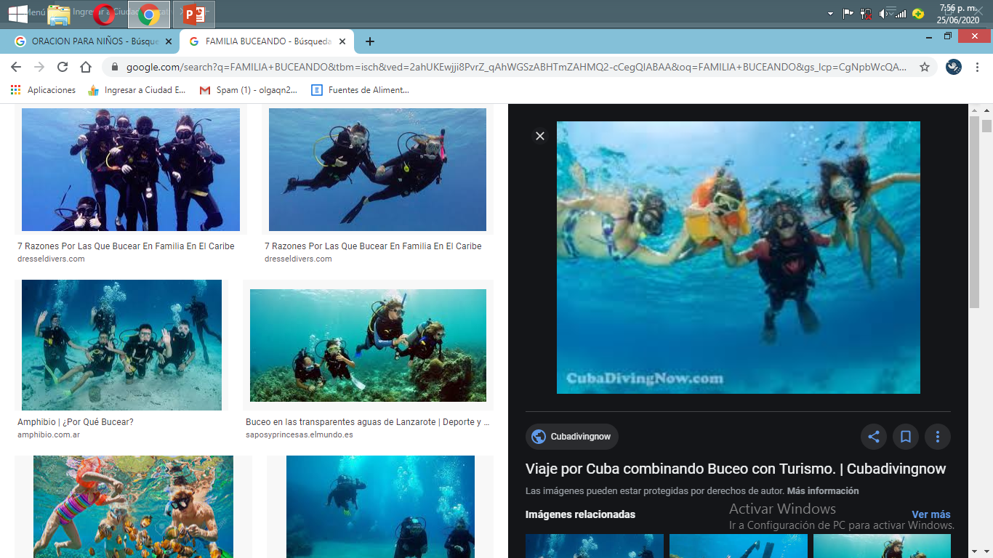

Slide 12
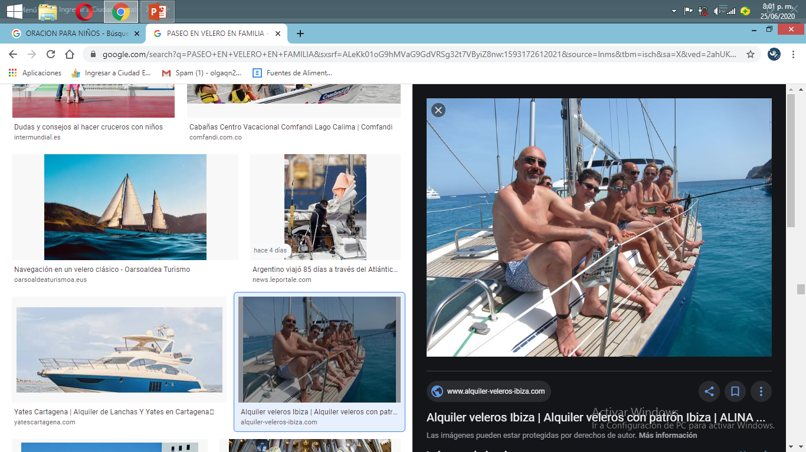

Slide 13
MAÑANA VAMOS A DISFRUTAR DEL GUSANITO SALTARÍN
¿CUÁNTO DEBEMOS PAGAR EN TOTAL?, SI CADA UNO TIENE UN COSTO DE $26.800.
2 6 8 0 0
X 4 5

Slide 14
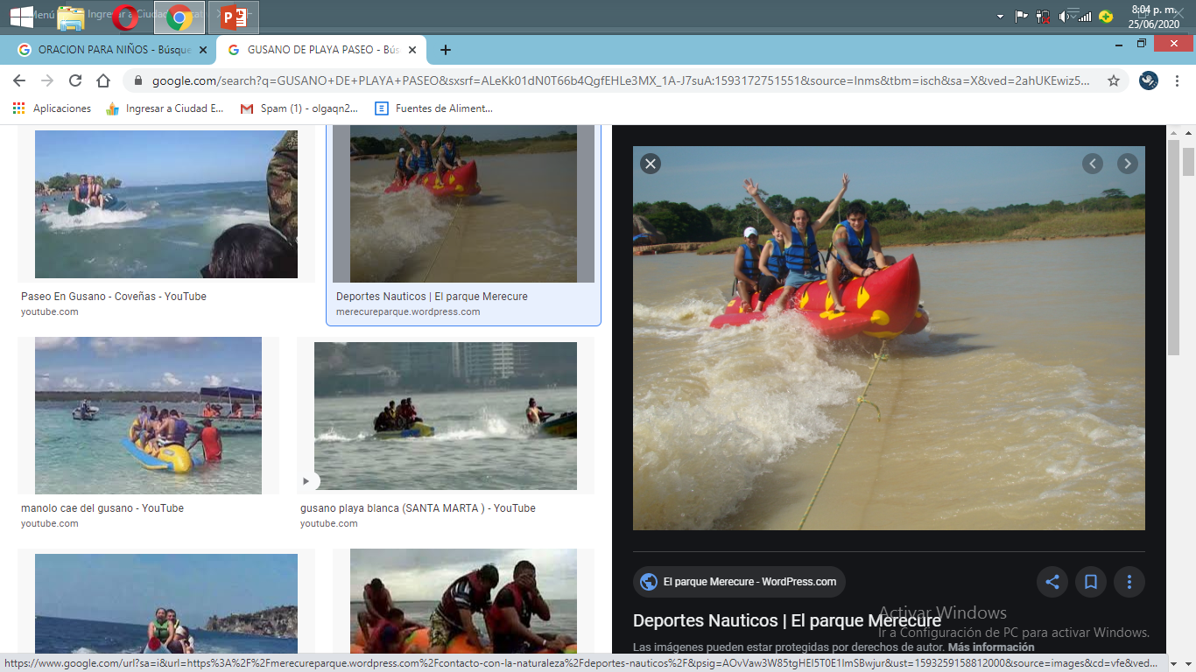

Slide 15
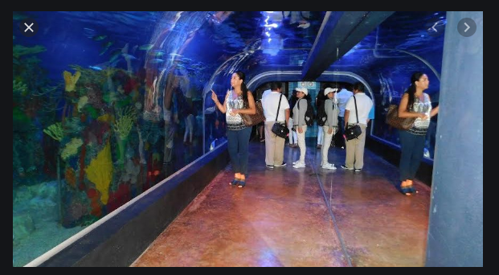

Slide 16
AHORA VAMOS A ENTRAR AL ACUARIO…
SI CADA ENTRADA TIENE UN VALOR DE $38.750. ¿CUÁNTO DEBEMOS PAGAR EN TOTAL?. RECUERDA SOMOS 45 PERSONAS…
3 8 7 5 9
X 4 5

Slide 17
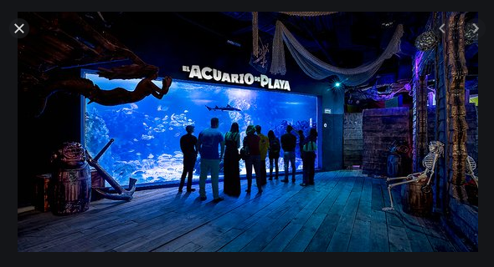

Slide 18
HEMOS TERMINADO POR HOY NUESTRA CLASE DE MATEMÁTICAS.
DESACANSA UN POCO, TOMA LA LONCHERA Y NOS VEMOS DE NUEVO A LAS 10:00 A.M.

